Slide 1

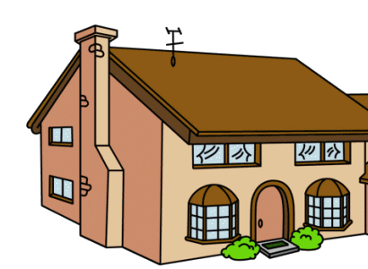




REFERENCIAL:
Casa.

Slide 2








Slide 3
http://apoesiafalaaocoracao.blogspot.com.br/2010/01/sombra-de-arvore.html
http://www.vitrinedenoiva.com.br/blog/index.php/tag/casa/
http://fessoraz.blogspot.com.br/2011/07/pra-mim-chega.html
http://scarlazzaridesign.tumblr.com/ bonequinho 2

